Slide 1
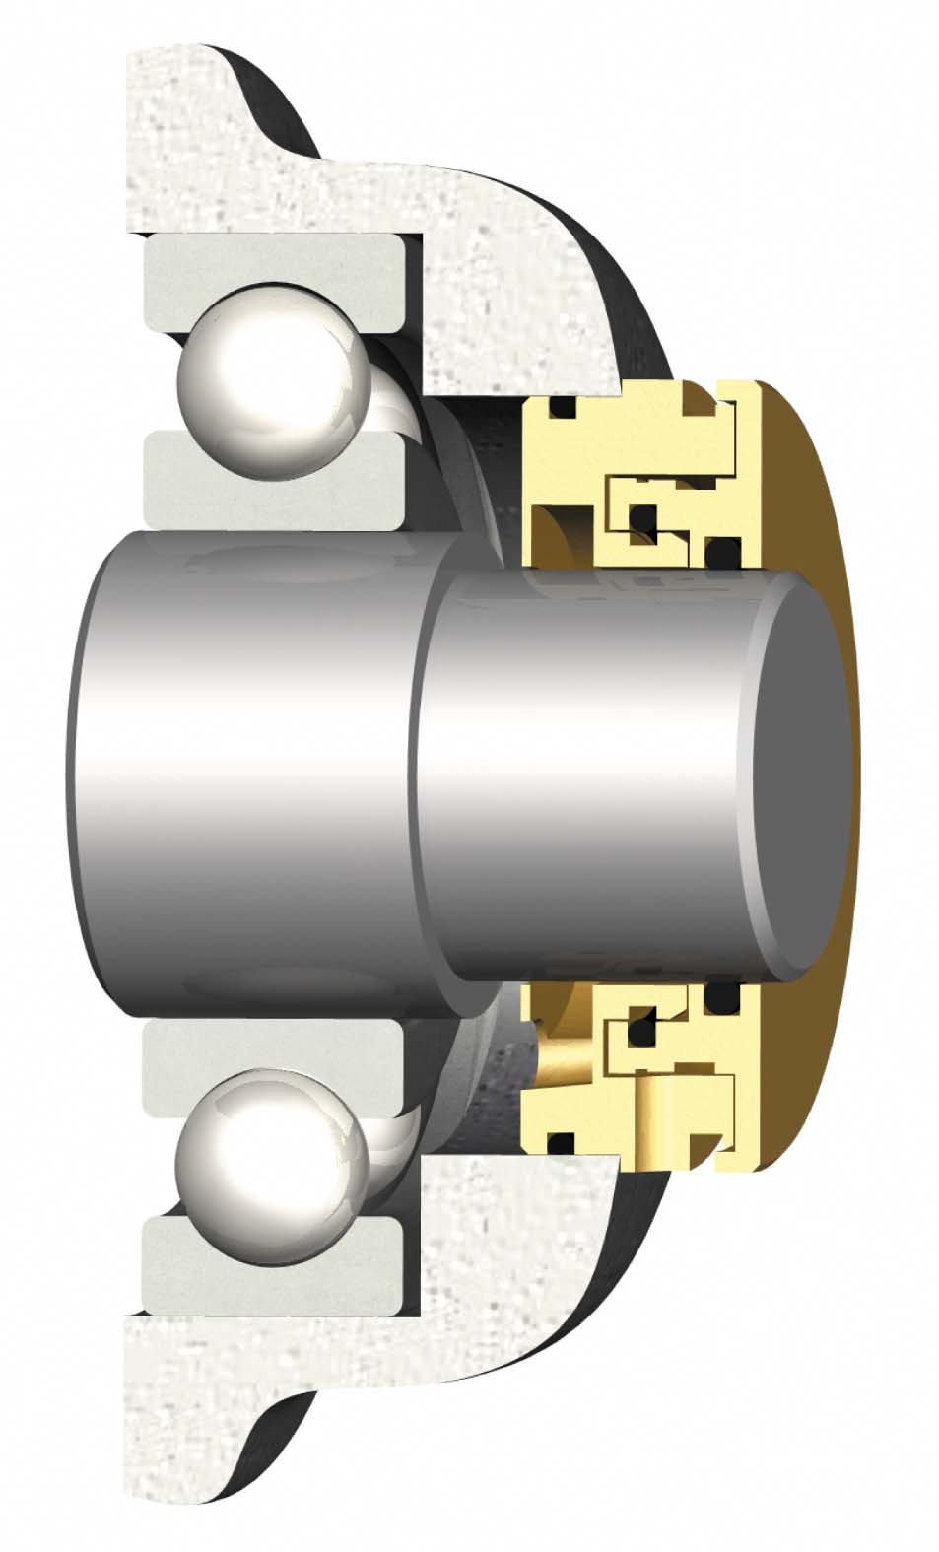
VBXX 基本安装

Slide 2
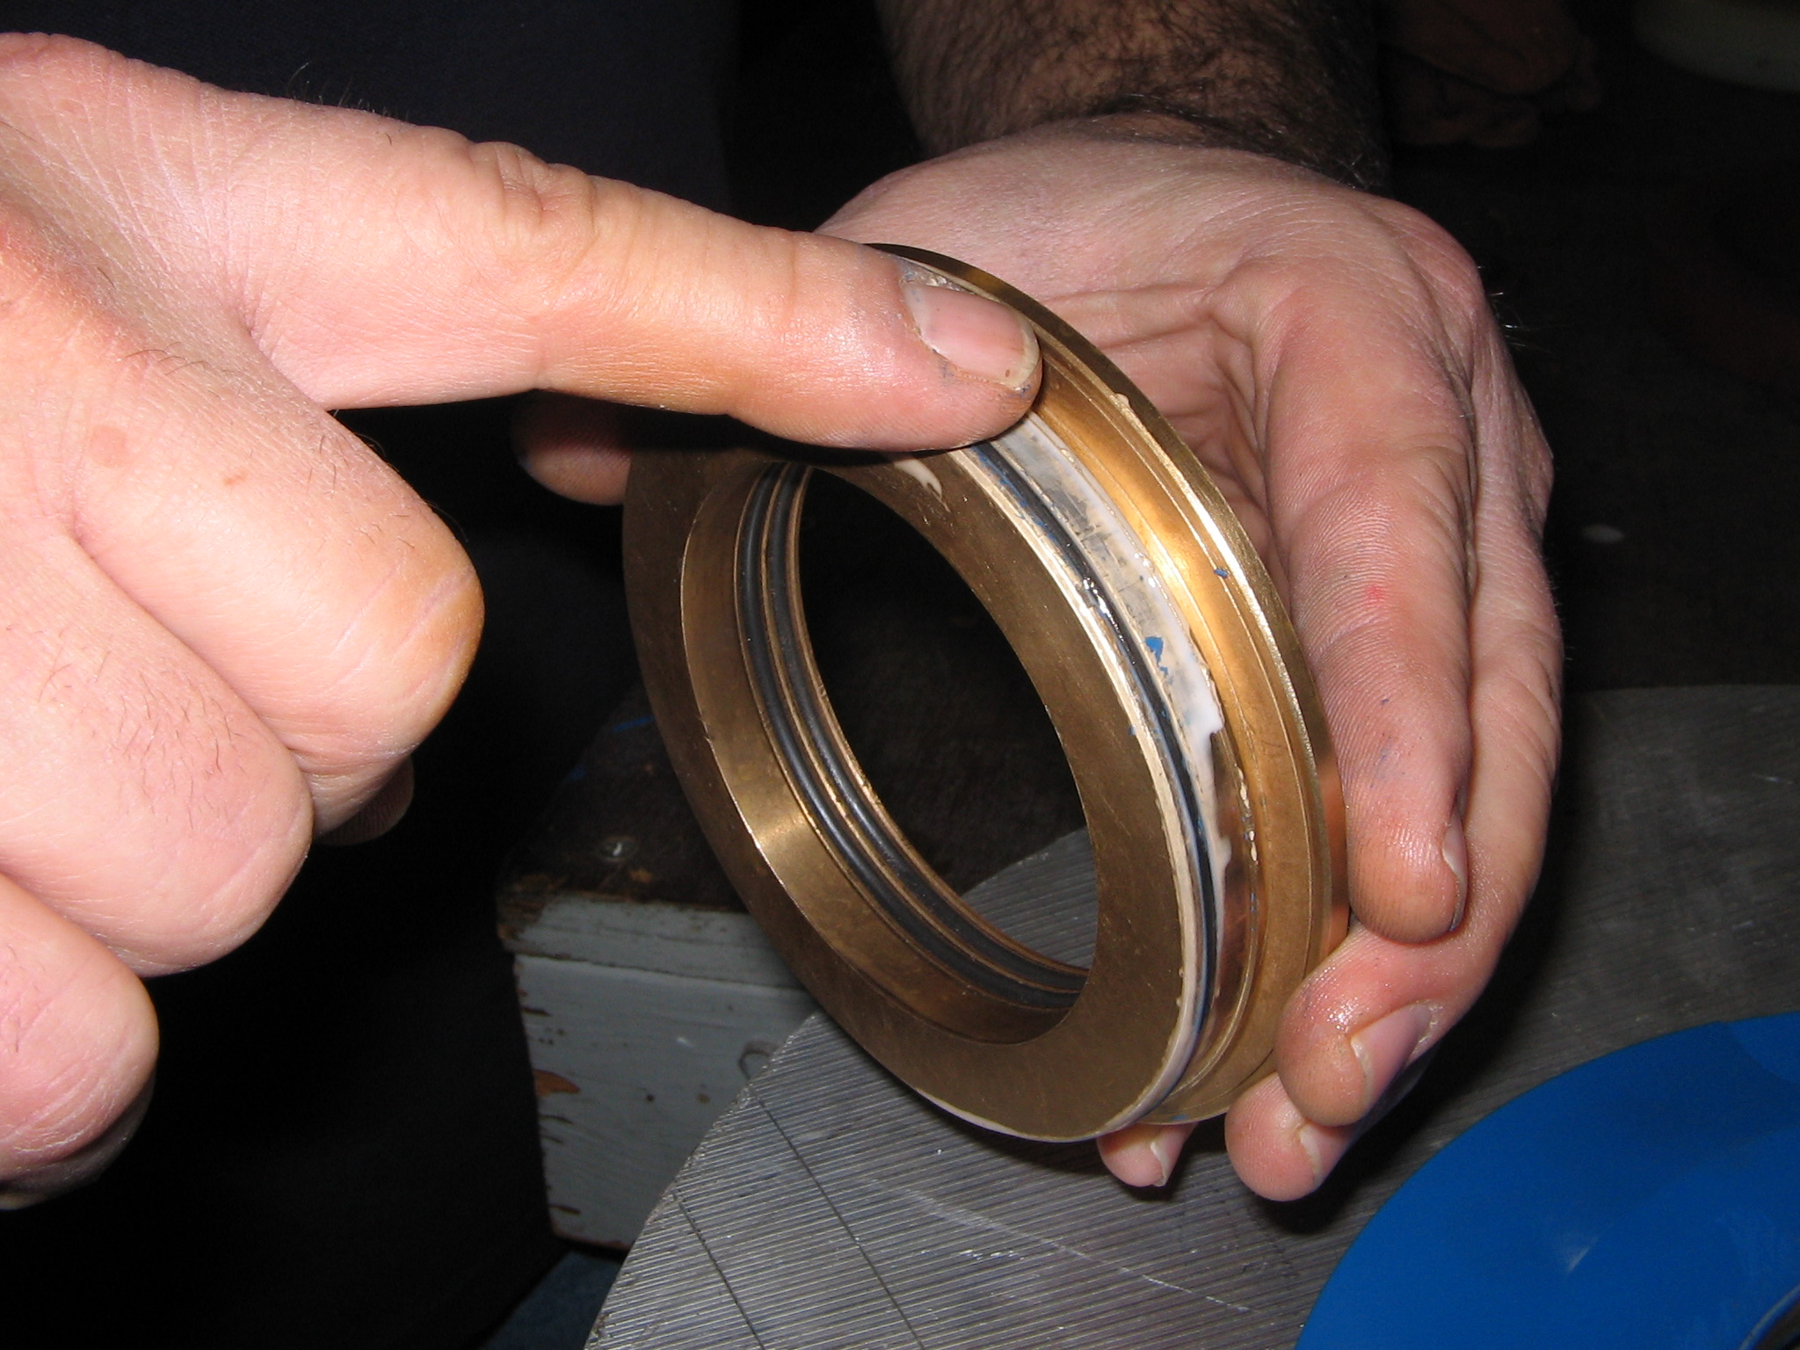
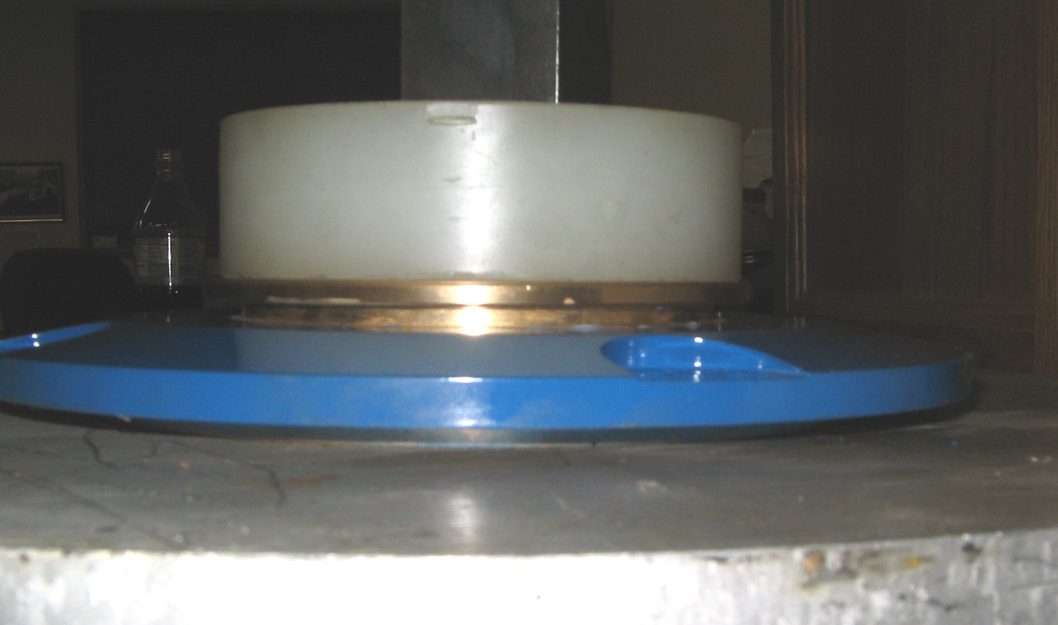
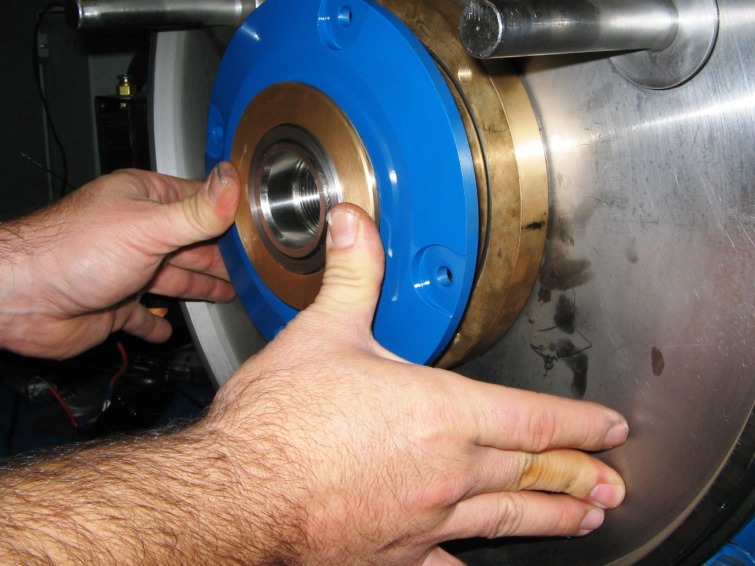
*
用润滑油涂抹O型圈表面和轴表面
*
轴承隔离器和端盖对位，使得安装完毕后排污孔朝下。
*
用手扳压机和垫片安装.轴承隔离器完全压到位。
轴承隔离器同端盖采用过盈配合，即使和端盖配合O型圈在安装过程中被划伤，也不会影响使用。
*
用手按在动环上将端盖/密封沿轴安装到设备上。
*
手转动轴确保对中性，如果动环有摆动，则密封没有安装到位。
检查排污孔是否处于6点钟方向
*

Slide 3
拆卸
*
将端盖连同轴承隔离器从设备上取下
*
用垫块将端盖边缘垫起，端盖保持水平，轴承隔离器
朝下，同垫块不发生接触。
*
用铜棒或其他材质较软的工具，敲击轴承隔离器静环
外侧边缘位置，避免回油槽位置产生变形，直至轴承
隔离从端盖中脱离。
或制作外径较端盖孔径稍小的圆柱形工装，从端盖内
侧压住轴承隔离器静环，用手扳压机或手动敲击方式，
将轴承隔离器从端盖中退出。
*
检查静环O型圈及动环O型圈是否有破损，如有破损，重新安装前请更换新的O型圈。

